Slide 1
Mejora de Procesos y
La metodología Seis Sigma aplicada a las áreas de tecnologías de información
Calidad de Sistemas de Software en pymes
MSc. Federico Walas Mateo

Slide 2
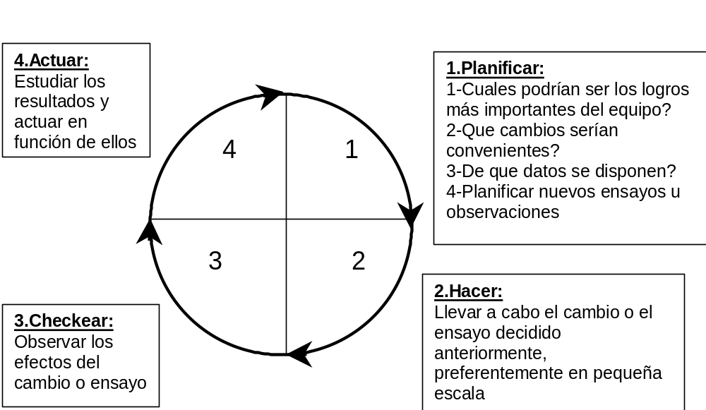

Slide 3
La mejora continua o incrementalismo.
La calidad es una blanco móvil por lo tanto el proceso de cambio continuo debe considerarse como una practica normal, donde cambios y desarrollos menores no deben ser vistos como una amenaza al ambiente de trabajo establecido.
Este termino se refiere a que tanto el producto como el proceso productivo deben ser optimizados de manera constante y además se debe buscar la prevención de defectos.

Slide 4
En Japón se utiliza el termino kaizen para referirse al sistema que respalda la mejora continua. Este termino significa mejora involucrando a todos, incluyendo a gerentes y operarios.
La idea es crear un ciclo continuo con el fin de mantener la competitividad de una empresa.
learning by doing - aprovechar conocimiento tácito de la gente en la organización-
Learning by using- cuello de botella en producción oportunidad de mejora-

Slide 5
La mejora continua como parte de la Calidad Total excede los limites de la empresa, ya que se debe involucrar a los proveedores, evaluándolos e incentivándolos para lograr metas.
De esta forma el crecimiento de una de las partes ayudara a la otra.
La mejora continua puede aplicarse mediante el uso de técnicas de Benchmarking.

Slide 6
Benchmarking
Cuatro pasos básicos:
1.Conozca su operación
2.Conozca las industrias lideres o competidoras
3.Incorpore lo mejor
4.Adquiera superioridad
Proporciona una base objetiva a la necesidad
de incrementar el esfuerzo de la ingeniería de
Calidad en una situación especifica.

Slide 7
Ejemplos
Benchmarking interno en la corporación.
En un determinado sector, ouptup de producción o eficiencia
Uso de inteligencia competitiva.

Slide 8
Trabajo grupal.
Existe una gran cantidad de métodos para trabajar en la resolución de problemas en forma grupal. Por ejemplo brainstorming es una herramienta común utilizada durante la etapa de identificación de procesos que requieren mejoría.
Otras herramientas utiles para recolección de datos y análisis son: Gráficos de control, muestreo estadístico, diseño de experimentos, análisis de Pareto, Histogramas de frecuencias, AMFE, diagrama de Ishikawa (o espina de pescado), entre otras.

Slide 9
Círculos de Calidad- Una vez que han sido identificados los problemas, la gerencia define cuales son los que se van a atacar y forma grupos de trabajo enfocados sobre esos problemas.
Estos están formados por operarios y supervisores de las áreas involucradas en el tema, siendo sus integrantes y el líder nombrados por la gerencia.

Slide 10
Kaizen- La segunda opción de trabajo grupal es cuando a partir de procesos con necesidad de atención, los operarios de las distintas áreas involucradas en esos procesos se autoconvocan para mejorarlo.

Slide 11
Método científico de los ocho pasos
1-Búsqueda de problemas u oportunidades de mejora,
2-Seleccionar problema u oportunidad,
3-Analizar causas y efectos,
4-Generar acciones potenciales,
5-Analizar y seleccionar acciones,
6-Evaluar las consecuencias de las acciones,
7-Implementar la mejor solución,
8-Monitorear el comportamiento del proceso.

Slide 12
Que es seis sigma (six sigma)
Seis Sigma, es una filosofía de trabajo y una estrategia de negocios, la cual se basa en el enfoque hacia el cliente, en un manejo eficiente de los datos y metodologías y diseños robustos.
Permite eliminar la variabilidad en los procesos y alcanzar un nivel de defectos menor o igual a 3,4 defectos por millón.
Adicionalmente, otros efectos obtenidos son: reducción de los tiempos de ciclo, reducción de los costos, alta satisfacción de los clientes y más importante aún, efectos dramáticos en el desempeño financiero de la organización

Slide 13
Antecedentes de Seis Sigma I
Esta filosofía se inicia en los años 80's como una estrategia de negocios y de mejoramiento de la calidad, introducida por Motorola, la cual ha sido ampliamente difundida y adoptada por otras empresas de clase mundial, tales como: G.E., Allied Signal, Sony, Polaroid, Dow Chemical, FeDex, Dupont, NASA, Lockheed, Bombardier, Toshiba, J&J, Ford, ABB, Black & Decker, etc.

Slide 14
Antecedentes de Seis Sigma II
Quizá la contribución más importante para el auge y desarrollo actual de Seis Sigma, haya sido el interés y esfuerzo dedicado para su implantación en toda G.E., desde sus divisiones financieras, hasta sus divisiones de equipos médicos y de manufactura.
La fuerza impulsora que apuntaló y apoyó esta iniciativa: Jack Welch, CEO de G.E.
"Miren, Solamente tengo tres cosas que hacer: tengo que seleccionar a las personas correctas, asignar la cantidad adecuada de dólares y transmitir ideas de una división a otra a la velocidad de la luz. Así que realmente estoy en el negocio de promover y transmitir ideas".

Slide 15
Principios de Seis Sigma
Es una filosofía basada en un conjunto de herramientas para reducir perdidas que integra principios de Gestión, Estadística e Ingeniería para obtener mejoras en los procesos y productos de una empresa .
Este es un proceso que no se detiene hasta que se logra el objetivo de obtener un proceso con un Cpk=2, o se llega al punto en que mejores resultados no son económicamente viables ante la necesidad de cambio de tecnología.

Slide 16
Principios de Seis Sigma II
Este nivel de calidad se aproxima al ideal del cero-defectos y puede ser aplicado no solo a procesos industriales de manufactura, sino también en procesos transaccionales y comerciales de cualquier tipo, como por ejemplo: en servicios financieros, logísticos, mercantiles, tecnología, etc.

Slide 17
Principios de Seis Sigma III
Seis sigma es consistente con una estrategia de bajo costo y diferenciación por calidad. Por un lado se disminuyen los costos operativos eliminando retrabajos, errores, pagos de garantías, y bonificaciones por productos fuera de especificaciones.
Además es posible lograr un producto con mejores especificaciones y consistencia sobre estas.
El método básico esta basada en 5 pasos

Slide 18
1) Delimitación de procesos
Definición de procesos, sus limites y características funcionales, variables de respuesta e independientes y su inter-relación.

Slide 19
2)Caracterización Metrológica
Definición de sistema de medida necesario para evaluar las respuestas y cuantificar su variación.

Slide 20
3)Determinación de capacidades
Determinar la capacidad actual del proceso para alcanzar las especificaciones de los clientes y predecir su estabilidad, y capacidad en los niveles óptimos.

Slide 21
4)Optimización
Reducir las fuentes de variación a través de pensamiento estadístico y experimentos diseñados estadísticamente.

Slide 22
5)Control
Fijar un sistema completo de control preventivo para variables independientes y monitorear las variables de respuesta.

Slide 23
Metodología DMAIC
Esta estrategia de mejora se conoce DMAIC (Definition-Measurement-Analysis-Improvement-Control)
Evolución de la herramienta PDCA.

Slide 24
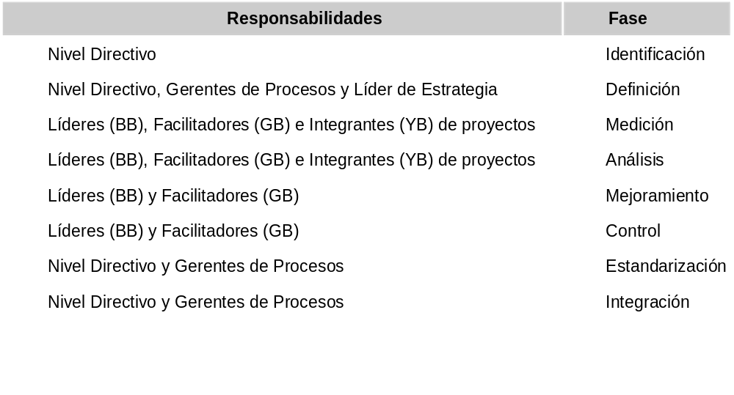
ETAPAS Y ROLES EN LA
ESTRATEGIA SEIS SIGMA

Slide 25
Herramientas a utilizar
Dentro del arsenal de herramientas utilizadas para soportar Seis Sigma, se encuentran casi todas las conocidas en el mundo de la Calidad tradicional, TQM, etc. Se pueden mencionar entre otras:
  Procesos de Mejora Continua.
  Diseño/Rediseño de Procesos.
  Análisis de Varianza, ANOVA.
  Cuadro de Mando Integral, BSC.
  La Voz del Cliente, VOC.
  Pensamiento Creativo.
  Diseño de Experimentos, DoE.
  Gerencia de los Procesos.
  Control Estadístico de Procesos, SPC o CEP

Slide 26
DIFERENCIAS ENTRE CALIDAD TRADICIONAL VS. SEIS SIGMA
CALIDAD TRADICIONAL | SEIS SIGMA
Está centralizada. Su estructura es rígida y de enfoque reactivo. | Está descentralizada en una estructura constituida para la detección y solución de los problemas. Su enfoque es proactivo.
Generalmente no hay una aplicación estructurada de las herramientas de mejora. | Se hace uso estructurado de las herramientas de mejora y de las técnicas estadísticas para la solución de los problemas.
No se tiene soporte en la aplicación de las herramientas de mejora. Generalmente su uso es localizado y aislado. | Se provee toda una estructura de apoyo y capacitación al personal, para el empleo de las herramientas de mejora.
La toma de decisiones se efectúa sobre la base de presentimientos y datos vagos. | La toma de decisiones se basa en datos precisos y objetivos: "Sólo en Dios creo, los demás traigan datos".
Se aplican remedios provisionales o parches. Sólo se corrige en vez de prevenir. | Se vá a la causa raíz para implementar soluciones sólidas y efectivas y así prevenir la recurrencia de los problemas.
No se establecen planes estructurados de formación y capacitación para la aplicación de las técnicas estadísticas requeridas. | Se establecen planes de entrenamiento estructurados para la aplicación de las técnicas estadísticas requeridas.
Se enfoca solamente en la inspección para la detección de los defectos (variables clave de salida del proceso). Post-Mortem. | Se enfoca hacia el control de las variables clave de entrada al proceso, las cuales generan la salida o producto deseado del proceso.

Slide 27
SEIS SIGMA EN TI
El objetivo de aplicar Seis Sigma en el mundo de TI es proveer a los CIO´s con un objetivo medible para justificar las inversiones en tecnología, por otro lado también sirve para establecer un lenguaje común entre los proyectos de TI y otros proyectos de patrocinadores dentro de la compañía.
Muchas empresas de TI pueden ver los beneficios de Seis Sigma para reducir el error, pero se debe esperar para observar los beneficios cuantificables.
Es necesario que Seis Sigma sea un proyecto de arriba abajo. Seis Sigma es una herramienta de transformación directiva, y si los administradores de alto nivel no están interesados o no están dispuestos a patrocinar ellos mismos la estrategia, es seguro que la metodología falle.

Slide 28
CÓMO TRABAJA SEIS SIGMA EN TI
A pesar de su origen en manufactura, Seis Sigma no se limita a la producción; el enfoque es al proceso.

Slide 29
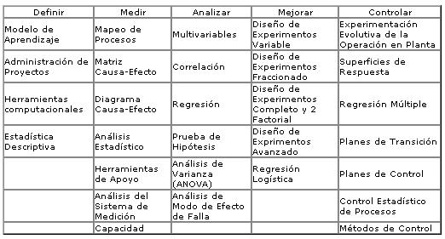
METODOLOGIA

Slide 30
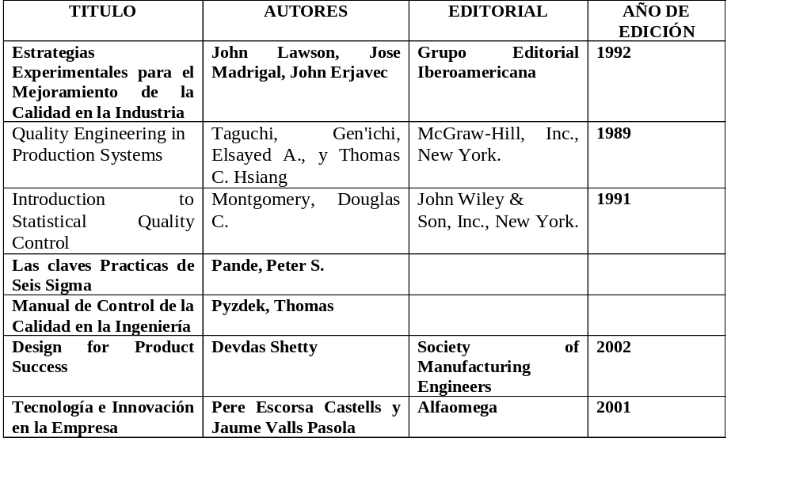
Bibliografia

